Slide 1

Ruang Chat
Arsitektur dan implementasi detail
Flutter mobile dengan backend Go dan Docker
Materi lanjutan untuk mahasiswa
Notes:
Presentasi ini membahas implementasi yang ada di repositori. Mahasiswa sebaiknya sudah memahami widget Flutter, HTTP, JSON, dan tabel relasional. Gunakan satu skenario sepanjang kelas: Rina mengirim pesan kepada Andi, lalu mencoba balasan dan lampiran. Bedakan kondisi pesan tersimpan dengan event yang sampai ke perangkat. Seluruh diagram menjelaskan satu instance backend. Pendalaman kode dapat dilakukan setelah setiap bagian dengan membuka berkas yang tercantum pada catatan. Target sesi adalah menjelaskan sebab suatu mekanisme diperlukan, bukan menghafal nama library.
Sumber proyek:
https://github.com/Shofyan/chat-app/blob/750cdac9ecac4614fe7593e056e1b448e07d2e83/README.md
https://github.com/Shofyan/chat-app/blob/750cdac9ecac4614fe7593e056e1b448e07d2e83/docs/api.md

Slide 2
Peta pembelajaran detail
Satu fitur ditelusuri dari aksi pengguna sampai perubahan data.
1
Struktur sistem
Hubungan layar Flutter, state aplikasi, REST, WebSocket, dan PostgreSQL.
2
Kontrak dan konsistensi
Format request, validasi server, identitas pesan, serta pemulihan koneksi.
3
Implementasi dan evaluasi
Balasan, reaksi, media, keamanan, lingkungan Docker, dan skenario uji.
2
Notes:
Ajak mahasiswa memilih satu fitur yang terlihat sederhana, misalnya reaksi emoji. Jelaskan bahwa fitur itu melibatkan interaksi layar, endpoint, pemeriksaan anggota, constraint database, dan event ke perangkat lain. Urutan presentasi mengikuti dependensi tersebut. Setelah bagian arsitektur, telusuri autentikasi dan percakapan. Bagian pesan menjelaskan bagaimana REST dan WebSocket bekerja bersamaan. Bagian operasional menutup pembahasan dengan pengujian dan batas sistem. Latihan akhir meminta mahasiswa memprediksi perilaku saat respons HTTP hilang setelah insert berhasil.
Sumber proyek:
https://github.com/Shofyan/chat-app/blob/750cdac9ecac4614fe7593e056e1b448e07d2e83/README.md

Slide 3
Arsitektur runtime
Flutter mengakses Go melalui jaringan. Hanya Go yang mengakses PostgreSQL.
Flutter mobile
Layar, state, secure storage
REST dan koneksi WebSocket
Go API
Validasi, sesi, otorisasi
SQL dan hub event
PostgreSQL 17
Data persisten
Constraint dan indeks
HTTP membawa request dan respons. WebSocket membawa event ke klien yang terhubung.
3
Notes:
Tunjukkan batas jaringan pada diagram. Flutter tidak membawa kredensial PostgreSQL. API memperoleh DATABASE_URL dari environment. REST dan WebSocket memakai alamat dasar API yang sama, dengan jalur berbeda. Flutter berjalan di emulator atau ponsel, sementara Compose menjalankan API dan database. Database hanya tersedia di jaringan internal Compose pada konfigurasi ini. Hub WebSocket berada dalam memori proses Go sehingga status online hilang ketika proses berhenti. Data pesan tetap tersedia melalui volume database. Tanyakan komponen mana yang tetap memiliki riwayat setelah ponsel ditutup.
Sumber proyek:
https://github.com/Shofyan/chat-app/blob/750cdac9ecac4614fe7593e056e1b448e07d2e83/compose.yaml
https://github.com/Shofyan/chat-app/blob/750cdac9ecac4614fe7593e056e1b448e07d2e83/mobile/lib/core/api.dart
https://github.com/Shofyan/chat-app/blob/750cdac9ecac4614fe7593e056e1b448e07d2e83/backend/internal/chat/server.go

Slide 4
Peta kode dan tanggung jawab
Pembagian berkas memisahkan tampilan, transport, dan aturan server.
Lokasi | Tanggung jawab | Contoh yang dibaca
mobile/lib/screens | Navigasi dan state layar | chat_screen.dart, home_screen.dart
mobile/lib/core | Sesi, HTTP, event, model | app_controller.dart, api.dart, realtime.dart
backend/internal/chat | Handler dan aturan domain | auth.go, messages.go, media.go
backend/cmd/server | Startup dan shutdown | main.go mengatur DB dan HTTP server
compose.yaml | Lingkungan layanan | API, database, healthcheck, volume
4
Notes:
Gunakan peta ini sebagai petunjuk penelusuran kode. Widget mengelola keadaan interaksi lokal seperti draft, pilihan balasan, dan scroll. AppController menyediakan sesi dan preferensi global. ApiClient membungkus request dan kegagalan HTTP, sedangkan Realtime mengelola kanal event. Backend memakai satu paket chat dengan beberapa berkas berdasarkan tanggung jawab. Ini adalah pemisahan berkas dalam satu layanan, bukan kumpulan microservice. Mahasiswa dapat membuka fungsi _send di chat_screen.dart lalu mencari sendMessage di messages.go untuk mengikuti satu aksi.
Sumber proyek:
https://github.com/Shofyan/chat-app/blob/750cdac9ecac4614fe7593e056e1b448e07d2e83/mobile/lib/core/app_controller.dart
https://github.com/Shofyan/chat-app/blob/750cdac9ecac4614fe7593e056e1b448e07d2e83/backend/cmd/server/main.go
https://github.com/Shofyan/chat-app/blob/750cdac9ecac4614fe7593e056e1b448e07d2e83/backend/internal/chat/server.go

Slide 5
State dan siklus hidup Flutter
AppController menjadi penghubung sesi, preferensi, dan koneksi real-time.
1
State global dengan ChangeNotifier
user, loading, startupError, themeMode, ApiClient, dan Realtime.
2
State lokal pada layar chat
Daftar pesan, draft, lampiran, balasan, status kirim, dan posisi baca.
3
Pembaruan tampilan
notifyListeners memperbarui konsumen state global. setState memperbarui layar aktif.
4
Pembersihan resource
dispose menutup HTTP client, stream, subscription, dan timer yang terkait.
5
Notes:
Bedakan lifetime state. Token dan preferensi dapat bertahan antar pembukaan aplikasi melalui penyimpanan perangkat. Draft percakapan pada implementasi ini berada dalam state layar sehingga tidak menjadi antrean offline permanen. AppController memiliki Realtime agar koneksi dapat dipakai beberapa layar. ChatScreen mendengarkan event lalu menyaring conversation_id yang relevan. State lokal memakai mounted dan generation untuk mencegah respons lama memperbarui layar yang sudah berubah. Minta mahasiswa menyebutkan akibat stream subscription yang tidak dihentikan saat widget dibuang.
Sumber proyek:
https://github.com/Shofyan/chat-app/blob/750cdac9ecac4614fe7593e056e1b448e07d2e83/mobile/lib/core/app_controller.dart
https://github.com/Shofyan/chat-app/blob/750cdac9ecac4614fe7593e056e1b448e07d2e83/mobile/lib/screens/chat_screen.dart

Slide 6
Flow startup dan pemulihan sesi
initialize memuat preferensi terlebih dahulu, lalu memeriksa token yang tersimpan.
Preferensi
Server dan tema
Secure storage
Baca token sesi
GET /me
Periksa sesi server
Tampilan
User atau login
Token valid: user tersedia dan Realtime mulai terhubung.
401: hapus sesi lokal. Kegagalan server lain: tampilkan startupError.
6
Notes:
Urutan penting karena server yang dipilih pengguna harus dipulihkan sebelum request /me. initialize memuat SharedPreferences, lalu secure storage. Jika token ada, Flutter meminta identitas ke server. Respons 401 membersihkan sesi, sedangkan kegagalan lain disimpan sebagai startupError agar gangguan jaringan tidak langsung dianggap logout. Saat token valid, Realtime.start membuka koneksi. Ketika tidak ada token, aplikasi menampilkan autentikasi. Nilai loading kembali false pada akhir proses dan notifyListeners memicu render ulang. Contoh kelas: bandingkan token kedaluwarsa dengan server yang sedang mati.
Sumber proyek:
https://github.com/Shofyan/chat-app/blob/750cdac9ecac4614fe7593e056e1b448e07d2e83/mobile/lib/core/app_controller.dart
https://github.com/Shofyan/chat-app/blob/750cdac9ecac4614fe7593e056e1b448e07d2e83/mobile/lib/main.dart

Slide 7
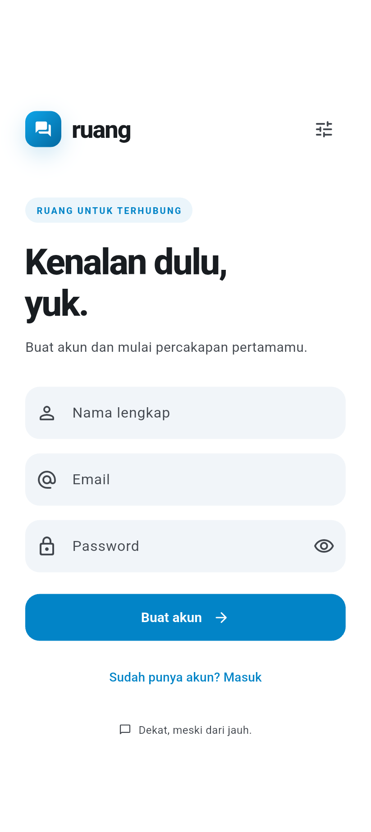
Registrasi dan login
POST /auth/register atau /auth/login menghasilkan token dan data user.
1
Validasi input dan password
Server memeriksa payload. Registrasi menyimpan password sebagai hash bcrypt.
2
Pembentukan sesi
Server membuat token acak dan menyimpan hash SHA-256 dengan kedaluwarsa 30 hari.
3
Penerimaan pada Flutter
authenticate menyimpan token di secure storage, mengisi user, lalu memulai Realtime.
7
Notes:
Endpoint lengkap memakai prefix /api/v1. Register menerima name, email, password. Login menerima email dan password. Server tidak menyimpan token mentah. issueSession mengembalikan token sekali dalam respons dan menyimpan hash sebagai primary key sesi. Password dan token menjalani fungsi yang berbeda: bcrypt untuk password, SHA-256 untuk token acak. Jangan mengajarkan sesi ini sebagai JWT karena token tidak membawa klaim yang diverifikasi secara mandiri. Validitas sesi selalu bergantung pada data server. Tanyakan mengapa kebocoran tabel sesi tidak langsung memberikan nilai bearer token yang dapat dipakai.
Sumber proyek:
https://github.com/Shofyan/chat-app/blob/750cdac9ecac4614fe7593e056e1b448e07d2e83/backend/internal/chat/auth.go
https://github.com/Shofyan/chat-app/blob/750cdac9ecac4614fe7593e056e1b448e07d2e83/mobile/lib/core/app_controller.dart
Sumber screenshot:
https://github.com/Shofyan/chat-app/blob/750cdac9ecac4614fe7593e056e1b448e07d2e83/docs/screenshots/02-register.png

Slide 8
Autentikasi request dan logout
Token mengidentifikasi pengguna. Keanggotaan percakapan menentukan hak akses.
1
Request privat
ApiClient mengirim Authorization: Bearer <token>. Middleware mencari hash sesi yang valid.
2
Identitas tepercaya
Server memasukkan user dari sesi ke context, lalu handler memakai currentUser.
3
Logout
POST /auth/logout menghapus sesi dan mencabut koneksi WebSocket untuk token tersebut.
4
Sesi berakhir
HTTP 401 memicu expireSession. WebSocket policy violation juga memicu pembersihan sesi.
8
Notes:
Tegaskan dua tahap pemeriksaan. Token yang valid belum memberi akses ke semua percakapan. Handler perlu mengecek members untuk resource yang diminta. Identitas pengirim tidak berasal dari sender_id yang dikirim klien. logout server mencabut sesi dan hub.revoke memutus koneksi yang memakai hash tersebut. Flutter membersihkan secure storage setelah request logout berhasil. Jika logout gagal karena jaringan, antarmuka dapat mempertahankan status hingga pengguna memilih tindakan lain yang tersedia. Hindari menyimpulkan bahwa menghapus token di perangkat sudah mencabut sesi server.
Sumber proyek:
https://github.com/Shofyan/chat-app/blob/750cdac9ecac4614fe7593e056e1b448e07d2e83/backend/internal/chat/auth.go
https://github.com/Shofyan/chat-app/blob/750cdac9ecac4614fe7593e056e1b448e07d2e83/backend/internal/chat/server.go
https://github.com/Shofyan/chat-app/blob/750cdac9ecac4614fe7593e056e1b448e07d2e83/mobile/lib/core/api.dart
https://github.com/Shofyan/chat-app/blob/750cdac9ecac4614fe7593e056e1b448e07d2e83/mobile/lib/core/app_controller.dart

Slide 9
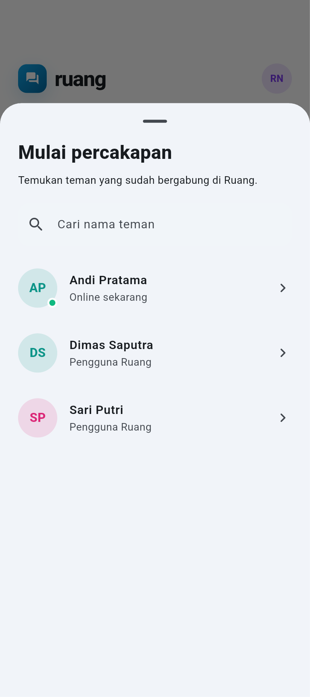
Pembuatan percakapan langsung
Satu pasangan pengguna memakai satu percakapan meskipun tombol mulai ditekan berulang.
1
Pencarian pengguna
GET /users?q=... mencari nama, mengecualikan diri sendiri, maksimal 30 hasil.
2
Identitas pasangan
Server mengurutkan dua ID lalu menggabungkannya sebagai direct_key yang unik.
3
Transaksi database
Upsert conversation dan dua members berlangsung dalam transaksi, lalu server mengirim event.
9
Notes:
createConversation menerima user_id lawan bicara. Server menolak ID kosong, diri sendiri, dan pengguna yang tidak ada. Pengurutan ID membuat pasangan Rina-Andi menghasilkan kunci yang sama dengan Andi-Rina. Constraint UNIQUE(direct_key) mencegah dua percakapan untuk pasangan yang sama. Transaksi memastikan percakapan dan anggota tersimpan bersama. ON CONFLICT members DO NOTHING memungkinkan pemanggilan berulang. Setelah commit, emit memberi tahu anggota agar daftar percakapan diperbarui. Ini hanya percakapan langsung dua pengguna. Skema dan endpoint saat ini belum menyediakan pembuatan grup.
Sumber proyek:
https://github.com/Shofyan/chat-app/blob/750cdac9ecac4614fe7593e056e1b448e07d2e83/backend/internal/chat/auth.go
https://github.com/Shofyan/chat-app/blob/750cdac9ecac4614fe7593e056e1b448e07d2e83/backend/internal/chat/messages.go
https://github.com/Shofyan/chat-app/blob/750cdac9ecac4614fe7593e056e1b448e07d2e83/backend/internal/chat/schema.sql
Sumber screenshot:
https://github.com/Shofyan/chat-app/blob/750cdac9ecac4614fe7593e056e1b448e07d2e83/docs/screenshots/05-new-chat.png

Slide 10
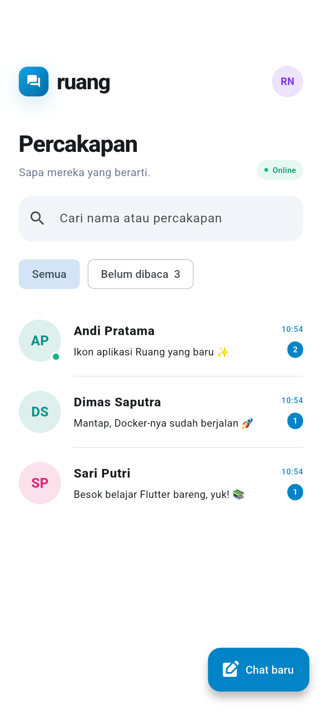
Daftar percakapan dan ringkasan
GET /conversations menggabungkan identitas lawan bicara dengan aktivitas percakapan.
1
Data per baris
ID percakapan, peer, pesan terakhir, waktu, dan jumlah belum dibaca.
2
Status online
Server mengambil kondisi koneksi dari hub saat membentuk respons.
3
Pembaruan daftar
Layar merespons event dan memuat ulang ringkasan agar cocok dengan data server.
10
Notes:
Query daftar dimulai dari anggota milik currentUser sehingga percakapan di luar keanggotaan tidak ikut tampil. Pesan terakhir membantu pengguna mengenali aktivitas terbaru. Unread count bergantung pada posisi baca anggota dibanding waktu pesan lawan. Status online berasal dari koneksi hub, bukan kolom permanen users. Layar home mendengarkan event perubahan untuk menyegarkan daftar. Jelaskan tradeoff memuat ulang ringkasan: implementasi lebih mudah dipahami, tetapi permintaan tambahan perlu dievaluasi ketika volume event meningkat. Tanyakan mengapa penerimaan event saja belum cukup untuk menghitung ringkasan secara konsisten setelah reconnect.
Sumber proyek:
https://github.com/Shofyan/chat-app/blob/750cdac9ecac4614fe7593e056e1b448e07d2e83/backend/internal/chat/messages.go
https://github.com/Shofyan/chat-app/blob/750cdac9ecac4614fe7593e056e1b448e07d2e83/mobile/lib/screens/home_screen.dart
Sumber screenshot:
https://github.com/Shofyan/chat-app/blob/750cdac9ecac4614fe7593e056e1b448e07d2e83/docs/screenshots/04-conversations.png

Slide 11
Model data dan relasi
Foreign key menjaga hubungan data. Primary key dan unique constraint menjaga identitas.
Entitas | Relasi utama | Peran
users dan sessions | sessions.user_id ke users | Akun dan token sesi berumur terbatas
conversations dan members | members ke user dan conversation | Pasangan chat dan last_read_at per anggota
messages | Ke conversation dan sender | Teks, lampiran, referensi balasan
attachments | Ke conversation dan owner | Metadata serta byte file pada BYTEA
reactions | Ke message dan user | Satu pilihan emoji per user per pesan
11
Notes:
Minta mahasiswa membedakan identitas user dengan identitas sesi. Satu user dapat memiliki beberapa sesi dan beberapa koneksi. members memakai primary key gabungan conversation_id dan user_id. messages memakai BIGINT identity dan unique sender_id,client_id untuk retry. reply_to_id mengacu ke messages, tetapi foreign key saja tidak membuktikan bahwa balasan ada dalam percakapan yang sama. Handler memeriksa aturan tersebut. attachments terikat conversation dan owner agar tidak bisa dipasang sembarang pengirim. reactions menggunakan pasangan message,user sebagai primary key. Buka schema.sql untuk membaca constraint yang mendukung aturan bisnis.
Sumber proyek:
https://github.com/Shofyan/chat-app/blob/750cdac9ecac4614fe7593e056e1b448e07d2e83/backend/internal/chat/schema.sql

Slide 12
Kontrak REST inti
Semua jalur berikut memakai prefix /api/v1. Request privat membutuhkan Bearer token.
Metode dan jalur | Payload atau query | Hasil utama
POST /conversations | user_id | Percakapan pasangan pengguna
GET /conversations/{id}/messages | before opsional | messages dan has_more
POST /conversations/{id}/messages | client_id, text, attachment_id, reply_to_id | Pesan kanonis dengan status 201
POST /conversations/{id}/read | message_id | 204 setelah posisi baca berubah
PUT /messages/{id}/reaction | emoji atau string kosong | 204 setelah simpan atau hapus
12
Notes:
Nama attachment_id dan reply_to_id bersifat opsional pada pengiriman pesan. text boleh kosong apabila ada lampiran. client_id tetap wajib. Respons pesan memakai representasi yang sama dengan event real-time sehingga klien dapat memakai parser Message.fromJson yang sama. ID pesan dikirim sebagai string untuk menjaga ketepatan nilai BIGINT lintas platform. Status 204 berarti tidak ada body JSON yang perlu diparsing. Endpoint lampiran dibahas pada bagian media. Ajak mahasiswa menulis request contoh dengan ID fiktif, bukan menggunakan token nyata di slide atau repositori.
Sumber proyek:
https://github.com/Shofyan/chat-app/blob/750cdac9ecac4614fe7593e056e1b448e07d2e83/docs/api.md
https://github.com/Shofyan/chat-app/blob/750cdac9ecac4614fe7593e056e1b448e07d2e83/backend/internal/chat/server.go
https://github.com/Shofyan/chat-app/blob/750cdac9ecac4614fe7593e056e1b448e07d2e83/backend/internal/chat/messages.go

Slide 13
Flow pengiriman pesan
REST menyimpan pesan. WebSocket menyebarkan hasil setelah penyimpanan berhasil.
Flutter Rina
Handler Go
PostgreSQL
Flutter Andi
1. POST pesan
2. Validasi dan INSERT
3. ID pesan tersimpan
4. Event message
5. Respons 201
13
Notes:
Ikuti fungsi sendMessage. Server memeriksa sesi melalui middleware lalu keanggotaan, payload, balasan, dan lampiran. INSERT mengembalikan ID. Server membaca messageJSON untuk membentuk representasi lengkap, memanggil emit, lalu mengirim respons 201. Diagram menunjukkan urutan pemanggilan pada server, bukan jaminan urutan kedatangan melalui jaringan. Pengirim juga dapat menerima event dari hub. Karena itu, Flutter menggabungkan berdasarkan ID, bukan menambah semua data secara buta. Penyimpanan database dan pengiriman event belum memakai transactional outbox sehingga kegagalan proses sesudah insert dapat menyebabkan event terlewat. REST saat reconnect memulihkan tampilan.
Sumber proyek:
https://github.com/Shofyan/chat-app/blob/750cdac9ecac4614fe7593e056e1b448e07d2e83/backend/internal/chat/messages.go
https://github.com/Shofyan/chat-app/blob/750cdac9ecac4614fe7593e056e1b448e07d2e83/backend/internal/chat/server.go
https://github.com/Shofyan/chat-app/blob/750cdac9ecac4614fe7593e056e1b448e07d2e83/mobile/lib/screens/chat_screen.dart

Slide 14
Payload, validasi, dan pesan kanonis
Contoh: {"client_id":"uuid-draft","text":"Halo Andi"}
1
Validasi transport
Content-Type application/json, body maksimal 16 KiB, tanpa field asing atau duplikat.
2
Validasi isi
client_id sepanjang 8–100 byte, teks valid UTF-8 maksimal 4.000 karakter.
3
Validasi konteks
Pengirim anggota chat. Balasan harus satu chat. Lampiran juga harus milik pengirim.
4
Representasi konsisten
messageJSON menyusun pesan, reply, lampiran, dan reaksi untuk REST maupun event.
14
Notes:
Bedakan batas payload JSON dengan batas panjang teks. decode membatasi keseluruhan body hingga 16 KiB, menolak Content-Encoding, memeriksa objek JSON tunggal, field duplikat, dan field tidak dikenal. sendMessage melakukan TrimSpace lalu menghitung rune Unicode sehingga batas karakter bukan sekadar jumlah byte teks. Empty text hanya sah jika attachment_id terisi. Server mengambil sender dari sesi. Representasi hasil memudahkan Flutter memakai satu model untuk HTTP dan WebSocket. Tanyakan perbedaan tanggung jawab pemeriksaan form Flutter dengan validasi backend yang tetap wajib untuk semua klien.
Sumber proyek:
https://github.com/Shofyan/chat-app/blob/750cdac9ecac4614fe7593e056e1b448e07d2e83/backend/internal/chat/server.go
https://github.com/Shofyan/chat-app/blob/750cdac9ecac4614fe7593e056e1b448e07d2e83/backend/internal/chat/messages.go

Slide 15
Idempotensi dan retry pengiriman
Kehilangan respons HTTP tidak selalu berarti database gagal menyimpan pesan.
1
Identitas draft pada Flutter
UUID dipertahankan jika teks, lampiran, dan balasan pada draft tetap sama.
2
Constraint database
UNIQUE(sender_id, client_id) menghalangi pesan ganda untuk pengirim yang sama.
3
Pengiriman ulang
Payload identik mengembalikan pesan yang sama. Payload berbeda dengan ID sama menghasilkan 409.
4
Batas implementasi
Draft bertahan saat send gagal di layar aktif. Antrean offline permanen belum tersedia.
15
Notes:
Gunakan skenario: server menyimpan pesan tetapi koneksi terputus sebelum respons diterima. Flutter masih menyimpan draft karena blok sukses belum berjalan. Saat pengguna mengirim ulang isi yang sama, signature tidak berubah sehingga client_id tetap sama. SQL ON CONFLICT hanya mengembalikan ID bila conversation,text,attachment,reply identik. Jika isi berbeda, query tidak mengembalikan baris dan server merespons 409. Setelah sukses, Flutter membersihkan draft ID. Mekanisme ini menjaga satu record pesan, tetapi event dapat muncul ulang dan perlu di-upsert. Jangan menyamakan ini dengan jaminan exactly-once delivery menyeluruh.
Sumber proyek:
https://github.com/Shofyan/chat-app/blob/750cdac9ecac4614fe7593e056e1b448e07d2e83/mobile/lib/screens/chat_screen.dart
https://github.com/Shofyan/chat-app/blob/750cdac9ecac4614fe7593e056e1b448e07d2e83/backend/internal/chat/messages.go
https://github.com/Shofyan/chat-app/blob/750cdac9ecac4614fe7593e056e1b448e07d2e83/backend/internal/chat/schema.sql

Slide 16
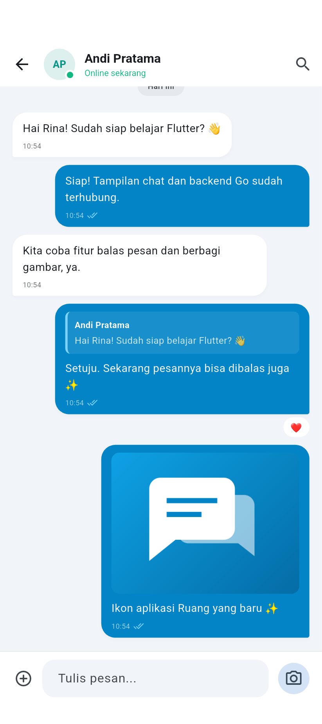
Riwayat pesan dan pagination
Cursor before memakai ID pesan tertua yang sudah dimuat.
1
Query server
Filter conversation_id dan id < before, urut ID menurun, ambil maksimal 51 record.
2
Ukuran halaman
50 pesan menjadi hasil. Record ke-51 menentukan nilai has_more.
3
Urutan pada Flutter
Server membalik hasil menjadi kronologis. _upsert menggabungkan dan mengurutkan ID sebagai BigInt.
16
Notes:
Pagination menggunakan cursor ID agar klien tidak perlu menghitung offset yang mudah bergeser saat pesan baru masuk. Request pertama tidak memerlukan before. Ketika memuat riwayat lama, Flutter mengirim ID pertama di daftar kronologis. Server mengambil 51 untuk mengetahui apakah masih ada halaman berikutnya, memangkas menjadi 50, lalu membalik urutan. Indeks messages_conversation pada conversation_id,id DESC mendukung pola ini. _upsert mengganti pesan dengan ID yang sudah ada untuk mencegah duplikasi antara respons REST dan event. Tanyakan mengapa string ID tidak boleh diurutkan secara leksikografis.
Sumber proyek:
https://github.com/Shofyan/chat-app/blob/750cdac9ecac4614fe7593e056e1b448e07d2e83/backend/internal/chat/messages.go
https://github.com/Shofyan/chat-app/blob/750cdac9ecac4614fe7593e056e1b448e07d2e83/backend/internal/chat/schema.sql
https://github.com/Shofyan/chat-app/blob/750cdac9ecac4614fe7593e056e1b448e07d2e83/mobile/lib/screens/chat_screen.dart
Sumber screenshot:
https://github.com/Shofyan/chat-app/blob/750cdac9ecac4614fe7593e056e1b448e07d2e83/docs/screenshots/07-chat.png

Slide 17
WebSocket dan autentikasi koneksi
GET /ws membuka transport, lalu frame pertama membawa token sesi.
1
Frame autentikasi
Flutter mengirim {"type":"auth","token":"..."}. Server menunggu maksimal 5 detik.
2
Koneksi siap
Server memeriksa sesi, mendaftarkan client pada hub, lalu mengirim event ready.
3
Heartbeat dan sesi
Setiap 25 detik server memeriksa sesi dan menjalankan ping dengan timeout.
4
Pengiriman event
Channel per client menampung event. Writer terpisah menulis frame dengan deadline.
17
Notes:
Flutter membuka WebSocket dengan skema ws untuk HTTP dan wss untuk HTTPS. Token berada pada frame autentikasi, bukan query URL. Backend memeriksa origin di handler luar sebelum upgrade. Read limit frame 16 KiB menjaga ukuran pesan masuk. Hub menyimpan koneksi per user sehingga satu akun bisa memiliki beberapa koneksi. send queue memiliki kapasitas 64. Writer mencegah beberapa penulis bersamaan pada koneksi yang sama. Ping dan pemeriksaan sesi berkala membantu mendeteksi koneksi mati atau sesi berakhir. Buka realtime.go untuk melihat defer yang menutup koneksi dan menghapus client dari hub.
Sumber proyek:
https://github.com/Shofyan/chat-app/blob/750cdac9ecac4614fe7593e056e1b448e07d2e83/mobile/lib/core/realtime.dart
https://github.com/Shofyan/chat-app/blob/750cdac9ecac4614fe7593e056e1b448e07d2e83/backend/internal/chat/realtime.go

Slide 18
Event dan perubahan state layar
Klien menyaring event sesuai pengguna atau conversation_id yang relevan.
Event | Isi penting | Dampak pada antarmuka
ready dan conversation | Koneksi siap atau perubahan chat | Sinkronisasi ulang dari REST
message | Objek message kanonis | Upsert pesan dan perbarui daftar
read | user_id dan message_id | Perbarui status baca lawan
reaction | message_id, user_id, emoji | Ganti atau hapus reaksi pengguna
presence dan typing | User, online atau typing | Tampilkan status sementara
18
Notes:
Event adalah pemberitahuan perubahan. REST tetap menyediakan snapshot yang dapat diminta kembali. ChatScreen memproses presence berdasarkan peer.id, lalu menyaring conversation_id untuk event percakapan. Event reaction menghapus reaksi lama user yang sama sebelum menambah nilai baru. emoji kosong menandakan penghapusan. Event read dari pengguna sendiri tidak dianggap sebagai bukti lawan membaca. Pesan yang datang melalui event dapat lebih cepat daripada respons HTTP sehingga _upsert wajib menangani keduanya. Jelaskan bahwa ready juga muncul setelah reconnect, maka pemuatan ulang data adalah bagian pemulihan.
Sumber proyek:
https://github.com/Shofyan/chat-app/blob/750cdac9ecac4614fe7593e056e1b448e07d2e83/mobile/lib/screens/chat_screen.dart
https://github.com/Shofyan/chat-app/blob/750cdac9ecac4614fe7593e056e1b448e07d2e83/mobile/lib/screens/home_screen.dart
https://github.com/Shofyan/chat-app/blob/750cdac9ecac4614fe7593e056e1b448e07d2e83/backend/internal/chat/realtime.go

Slide 19
Reconnect dan rekonsiliasi data
Flutter memulihkan koneksi lalu meminta data server agar event yang terlewat tidak menetap.
1
Jeda percobaan
Reconnect bertahap 1, 2, 4, 8, 16, lalu maksimal 30 detik.
2
Pencegahan koneksi lama
Nomor generation mengabaikan callback dari percobaan yang sudah digantikan.
3
Pemulihan data
Event ready memicu muat ulang. Pesan baru selama request tetap digabung berdasarkan ID.
4
Keterbatasan distribusi
Hub berada pada satu proses. Multi-instance membutuhkan mekanisme penyebaran event.
19
Notes:
Pada Realtime, _generation bertambah untuk setiap percobaan baru. Callback dari koneksi lama tidak boleh menjadwalkan reconnect atau menimpa status koneksi baru. Nilai attempt kembali nol setelah ready. ChatScreen juga memiliki loadGeneration agar request yang lebih lama tidak menggantikan hasil request baru. Saat snapshot diterima, pesan dengan ID lebih baru yang sudah masuk selama request dipertahankan. Pemulihan ini tidak berarti semua riwayat lama selalu tersimpan lokal. Tanyakan bagaimana snapshot REST menolong ketika event gagal terkirim setelah database berhasil menyimpan pesan.
Sumber proyek:
https://github.com/Shofyan/chat-app/blob/750cdac9ecac4614fe7593e056e1b448e07d2e83/mobile/lib/core/realtime.dart
https://github.com/Shofyan/chat-app/blob/750cdac9ecac4614fe7593e056e1b448e07d2e83/mobile/lib/screens/chat_screen.dart
https://github.com/Shofyan/chat-app/blob/750cdac9ecac4614fe7593e056e1b448e07d2e83/backend/internal/chat/realtime.go

Slide 20
Status online dan indikator mengetik
Status ini menggambarkan koneksi aktif dan aktivitas sementara.
1
Online dari hub
Server menilai apakah user memiliki koneksi WebSocket yang aktif.
2
Typing dari klien
Frame typing memuat conversation_id dan nilai boolean. Server memeriksa keanggotaan.
3
Pembatasan event
Server membatasi typing=true sekitar satu kali per detik per koneksi.
4
Makna pada produk
Online belum membuktikan layar chat sedang dibuka atau pesan telah dibaca.
20
Notes:
Presence menyebar kepada kontak yang terhubung melalui percakapan. Hub menambahkan dan menghapus client saat koneksi berubah. Typing merupakan event sementara yang tidak disimpan pada tabel. Server mengabaikan jenis pesan masuk selain typing setelah fase autentikasi. Pengecekan membership mencegah user menyebarkan indikator ke conversation lain. UI menghapus indikator setelah timer agar status tidak menggantung ketika frame typing=false hilang. Tanyakan mengapa typing tidak perlu menjadi riwayat permanen, sedangkan read position perlu bertahan ketika aplikasi dimulai ulang.
Sumber proyek:
https://github.com/Shofyan/chat-app/blob/750cdac9ecac4614fe7593e056e1b448e07d2e83/backend/internal/chat/realtime.go
https://github.com/Shofyan/chat-app/blob/750cdac9ecac4614fe7593e056e1b448e07d2e83/mobile/lib/screens/chat_screen.dart

Slide 21
Read receipt dan jumlah belum dibaca
Posisi baca disimpan per anggota pada members.last_read_at.
1
Syarat Flutter menandai baca
Aplikasi foreground, route aktif, daftar berisi pesan, dan scroll dekat pesan terbaru.
2
Request posisi baca
POST /conversations/{id}/read membawa message_id terakhir yang terlihat pada alur ini.
3
Pembaruan monotonic
SQL GREATEST mempertahankan timestamp baca agar request lama tidak memundurkannya.
4
Penyebaran hasil
Event read mengubah tanda baca pada lawan dan ringkasan unread mengikuti data anggota.
21
Notes:
Membuka koneksi atau menerima event tidak otomatis membuat pesan terbaca. _markRead memiliki beberapa guard termasuk _reading dan _readThrough agar request tidak berulang tanpa perubahan. Server memastikan message_id berada di percakapan tersebut. UPDATE mengambil created_at pesan untuk last_read_at. GREATEST melindungi posisi baca dari request yang datang tidak berurutan. Setelah update, server memancarkan user_id dan message_id. Tanyakan perilaku yang diharapkan ketika pengguna sedang membaca pesan lama dan pesan baru masuk. Status baca pada UI adalah hasil kebijakan aplikasi, bukan bukti bahwa manusia memahami isi pesan.
Sumber proyek:
https://github.com/Shofyan/chat-app/blob/750cdac9ecac4614fe7593e056e1b448e07d2e83/mobile/lib/screens/chat_screen.dart
https://github.com/Shofyan/chat-app/blob/750cdac9ecac4614fe7593e056e1b448e07d2e83/backend/internal/chat/messages.go
https://github.com/Shofyan/chat-app/blob/750cdac9ecac4614fe7593e056e1b448e07d2e83/backend/internal/chat/schema.sql

Slide 22
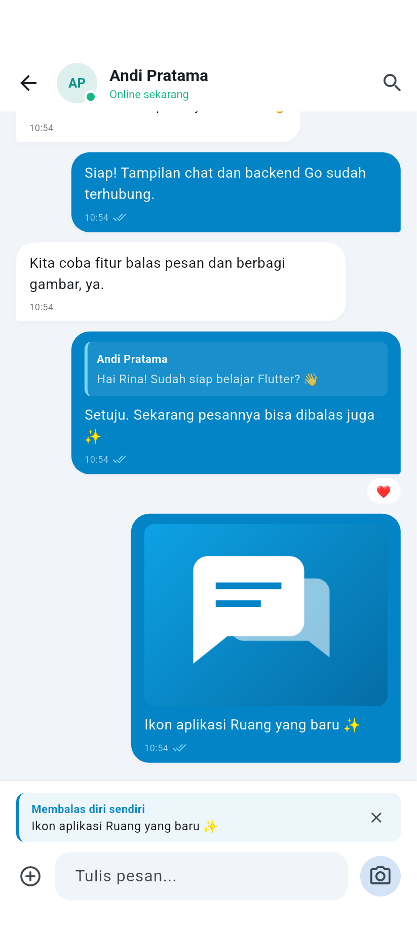
Balasan sebagai relasi antar pesan
reply_to_id menyimpan referensi pesan asal pada pesan yang baru.
1
Interaksi Flutter
Pemilihan pesan mengisi _reply dan menampilkan kutipan pada composer.
2
Pengiriman dan validasi
Payload membawa reply_to_id. Server memastikan ID positif dan ada pada chat yang sama.
3
Pembentukan tampilan
Representasi message menyertakan kutipan. Setelah sukses, composer membersihkan pilihan balasan.
22
Notes:
Balasan tidak perlu menggandakan seluruh pesan asal dalam request klien. Klien mengirim ID, lalu server mengambil representasi yang sesuai. Foreign key reply_to_id menjaga referensi mengarah ke record pesan, sementara validasi conversation_id memastikan relasi berada dalam chat yang sama. Ini contoh aturan bisnis yang tidak selesai hanya dengan foreign key sederhana. Jika pengiriman gagal, pilihan balasan masih berada pada draft aktif. Minta mahasiswa menjelaskan kemungkinan serangan jika server hanya mempercayai ID balasan dari klien tanpa memeriksa conversation_id.
Sumber proyek:
https://github.com/Shofyan/chat-app/blob/750cdac9ecac4614fe7593e056e1b448e07d2e83/mobile/lib/screens/chat_screen.dart
https://github.com/Shofyan/chat-app/blob/750cdac9ecac4614fe7593e056e1b448e07d2e83/backend/internal/chat/messages.go
https://github.com/Shofyan/chat-app/blob/750cdac9ecac4614fe7593e056e1b448e07d2e83/backend/internal/chat/schema.sql
Sumber screenshot:
https://github.com/Shofyan/chat-app/blob/750cdac9ecac4614fe7593e056e1b448e07d2e83/docs/screenshots/13-reply.png

Slide 23
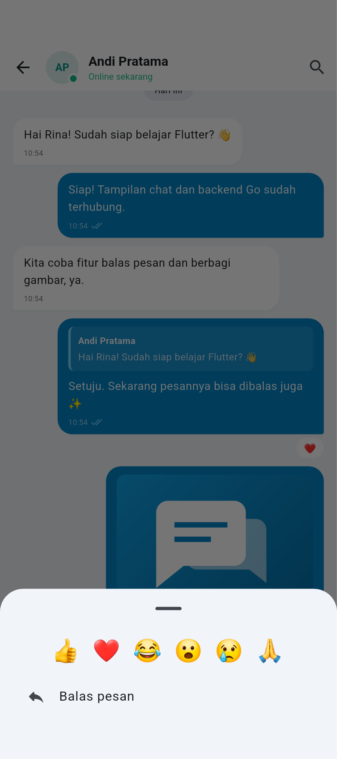
Reaksi emoji dan operasi upsert
Satu user memiliki paling banyak satu reaksi pada satu pesan.
1
Endpoint perubahan
PUT /messages/{id}/reaction menerima emoji yang didukung atau string kosong.
2
Constraint reaksi
PRIMARY KEY(message_id, user_id) memungkinkan insert atau mengganti pilihan yang sama.
3
Pembaruan langsung
Server emit reaction. Flutter menghapus pilihan user lama lalu menambah pilihan yang baru.
23
Notes:
Server terlebih dahulu menemukan conversation dari message_id dan memeriksa membership. Daftar emoji yang diizinkan mencakup enam pilihan pada implementasi. String kosong menjalankan DELETE, sedangkan nilai lain memakai ON CONFLICT DO UPDATE. Setelah sukses respons 204 tidak memiliki body. Event membawa message_id,user_id,emoji. Klien harus memakai user_id untuk mengganti reaksi pengguna tersebut tanpa menghapus pilihan anggota lain. Tanyakan mengapa primary key yang hanya berisi message_id akan merusak fitur reaksi dua pengguna.
Sumber proyek:
https://github.com/Shofyan/chat-app/blob/750cdac9ecac4614fe7593e056e1b448e07d2e83/backend/internal/chat/messages.go
https://github.com/Shofyan/chat-app/blob/750cdac9ecac4614fe7593e056e1b448e07d2e83/backend/internal/chat/schema.sql
https://github.com/Shofyan/chat-app/blob/750cdac9ecac4614fe7593e056e1b448e07d2e83/mobile/lib/screens/chat_screen.dart
Sumber screenshot:
https://github.com/Shofyan/chat-app/blob/750cdac9ecac4614fe7593e056e1b448e07d2e83/docs/screenshots/12-reactions.png

Slide 24
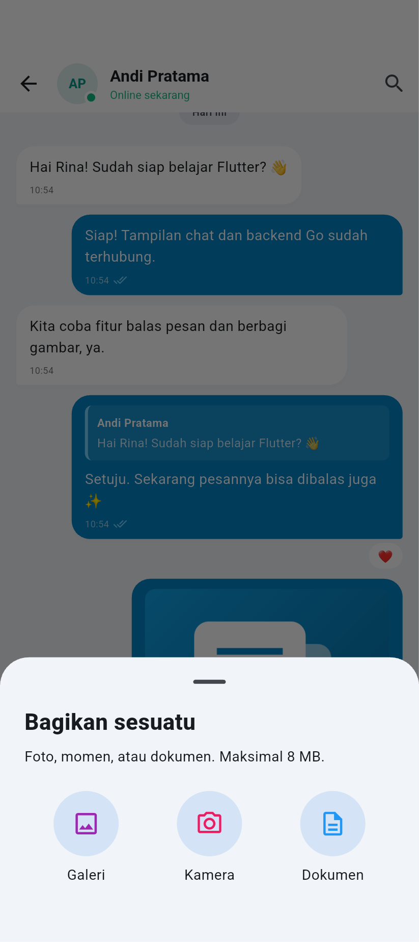
Flow unggah dan kirim lampiran
Upload file menghasilkan attachment_id, kemudian pesan menghubungkan ID tersebut.
1
Pemilihan file
Galeri, kamera, atau dokumen menghasilkan byte yang diunggah melalui multipart field file.
2
Penyimpanan lampiran
POST /conversations/{id}/attachments mengembalikan id, name, mime, dan size.
3
Pengiriman pesan
POST messages membawa attachment_id. Server memeriksa pemilik dan percakapan lampiran.
24
Notes:
Upload dan send message merupakan dua request terpisah. Server menyimpan lampiran lebih dahulu agar pengiriman pesan dapat mengacu pada ID yang valid. Flutter menyimpan pilihan lampiran pada draft sampai send sukses. Jika upload sukses tetapi pesan tidak pernah dikirim, record lampiran dapat tersisa karena implementasi belum menyediakan proses pembersihan orphan terjadwal. Jangan mengajarkan keduanya sebagai satu transaksi lintas request. Untuk latihan, minta mahasiswa menggambar kondisi gagal sebelum upload, setelah upload, dan setelah pesan tersimpan, lalu menentukan tindakan UI pada masing-masing kondisi.
Sumber proyek:
https://github.com/Shofyan/chat-app/blob/750cdac9ecac4614fe7593e056e1b448e07d2e83/mobile/lib/screens/chat_screen.dart
https://github.com/Shofyan/chat-app/blob/750cdac9ecac4614fe7593e056e1b448e07d2e83/mobile/lib/core/api.dart
https://github.com/Shofyan/chat-app/blob/750cdac9ecac4614fe7593e056e1b448e07d2e83/backend/internal/chat/media.go
https://github.com/Shofyan/chat-app/blob/750cdac9ecac4614fe7593e056e1b448e07d2e83/backend/internal/chat/messages.go
Sumber screenshot:
https://github.com/Shofyan/chat-app/blob/750cdac9ecac4614fe7593e056e1b448e07d2e83/docs/screenshots/11-attachments.png

Slide 25

Validasi dan akses file
Byte lampiran berada pada PostgreSQL. URL unduh tetap membutuhkan autentikasi.
1
Batas file
1 byte sampai 8 MiB. Server mendeteksi MIME dari isi file yang diterima.
2
Jenis yang didukung
JPEG, PNG, GIF, WebP, PDF, dan TXT. Nama file dibersihkan sebelum disimpan.
3
Unduh terotorisasi
GET /attachments/{id} memeriksa sesi serta pemilik atau keanggotaan percakapan.
25
Notes:
Batas konstan maxFile adalah 8<<20 yaitu 8.388.608 byte atau 8 MiB, walaupun pesan UI memakai istilah MB. Body multipart mendapat tambahan toleransi metadata 64 KiB. DetectContentType menggunakan isi byte sehingga ekstensi file saja tidak menentukan izin. Data tersimpan di BYTEA bersama metadata. download memuat file lalu memastikan pengguna adalah owner atau anggota conversation sebelum ServeContent. Content-Disposition memakai attachment dan nama yang diformat aman. Pilihan menyimpan byte di database menyederhanakan proyek, tetapi ukuran backup dan penggunaan memori perlu dipertimbangkan untuk skala lebih besar.
Sumber proyek:
https://github.com/Shofyan/chat-app/blob/750cdac9ecac4614fe7593e056e1b448e07d2e83/backend/internal/chat/media.go
https://github.com/Shofyan/chat-app/blob/750cdac9ecac4614fe7593e056e1b448e07d2e83/backend/internal/chat/schema.sql
https://github.com/Shofyan/chat-app/blob/750cdac9ecac4614fe7593e056e1b448e07d2e83/mobile/lib/core/api.dart
Sumber screenshot:
https://github.com/Shofyan/chat-app/blob/750cdac9ecac4614fe7593e056e1b448e07d2e83/docs/screenshots/10-image-viewer.png

Slide 26
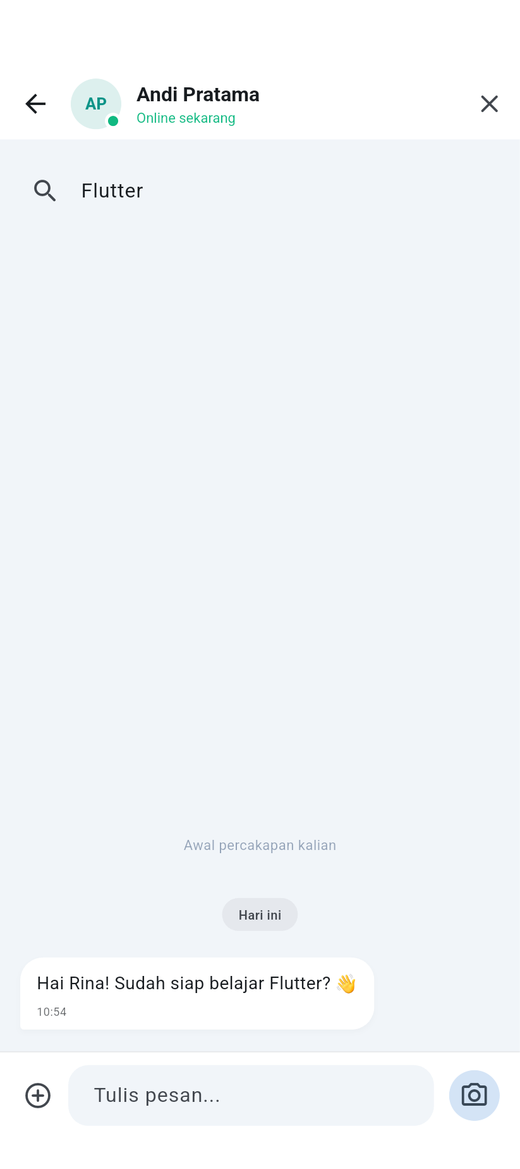
Pencarian, profil, dan preferensi
Fitur pendukung mempunyai lokasi state dan batas cakupan yang berbeda.
1
Pencarian pesan lokal
Filter bekerja pada riwayat yang sudah dimuat. Pagination tambahan memperluas data yang tersedia.
2
Profil dan identitas
GET /me menyediakan user saat ini. Info kontak mengikuti peer percakapan.
3
Tema dan alamat server
SharedPreferences menyimpan pilihan tema serta server. Token berada di secure storage.
26
Notes:
Jelaskan bahwa pencarian lokal belum menjadi pencarian server atas seluruh arsip. Kata yang tidak muncul pada halaman pesan yang sudah dimuat dapat memberi hasil kosong meskipun ada pada riwayat lama. Preferensi tema memakai ThemeMode system,light,dark. setServer memvalidasi skema http/https, host, serta menolak userInfo, query, fragment, dan path tambahan. Penyimpanan token menggunakan secure storage karena merupakan kredensial akses. SharedPreferences dipakai untuk nilai konfigurasi yang tidak rahasia. Tanyakan perubahan API dan indeks yang mungkin dibutuhkan jika pencarian harus meliputi seluruh riwayat.
Sumber proyek:
https://github.com/Shofyan/chat-app/blob/750cdac9ecac4614fe7593e056e1b448e07d2e83/mobile/lib/screens/chat_screen.dart
https://github.com/Shofyan/chat-app/blob/750cdac9ecac4614fe7593e056e1b448e07d2e83/mobile/lib/screens/profile_screen.dart
https://github.com/Shofyan/chat-app/blob/750cdac9ecac4614fe7593e056e1b448e07d2e83/mobile/lib/core/app_controller.dart
Sumber screenshot:
https://github.com/Shofyan/chat-app/blob/750cdac9ecac4614fe7593e056e1b448e07d2e83/docs/screenshots/14-search.png

Slide 27
Keamanan dan kegagalan request
Aturan server menjaga data meskipun klien mengirim payload buatan sendiri.
1
Pembatasan resource
JSON 16 KiB, file 8 MiB, timeout request DB, serta pembatasan upaya autentikasi.
2
Akses dan query
Sesi aktif, membership, parameter SQL, dan validasi referensi pada balasan atau lampiran.
3
Respons kegagalan
400 untuk input, 401 sesi, 403 akses, 409 konflik ID, 413 ukuran, dan 415 tipe data.
4
Batas penerapan
Lingkungan lokal HTTP. Distribusi membutuhkan HTTPS/WSS. Enkripsi end-to-end belum tersedia.
27
Notes:
Gunakan satu contoh per kelas kesalahan: client_id terlalu pendek menghasilkan input invalid, token tidak sah menghasilkan 401, akses chat orang lain menghasilkan 403, dan pengulangan ID dengan isi berbeda menghasilkan 409. Origin allowlist mengendalikan permintaan browser yang membawa Origin, sementara autentikasi tetap diperlukan. Error internal dicatat oleh slog dan respons tidak memaparkan detail SQL. Backend memberi header nosniff dan no-store. Jangan menyebut aplikasi sudah siap produksi hanya karena beberapa kontrol dasar tersedia. Pembahasan produksi perlu memasukkan rahasia, TLS, monitoring, backup, serta pengelolaan data.
Sumber proyek:
https://github.com/Shofyan/chat-app/blob/750cdac9ecac4614fe7593e056e1b448e07d2e83/backend/internal/chat/server.go
https://github.com/Shofyan/chat-app/blob/750cdac9ecac4614fe7593e056e1b448e07d2e83/backend/internal/chat/auth.go
https://github.com/Shofyan/chat-app/blob/750cdac9ecac4614fe7593e056e1b448e07d2e83/backend/internal/chat/media.go
https://github.com/Shofyan/chat-app/blob/750cdac9ecac4614fe7593e056e1b448e07d2e83/backend/cmd/server/main.go

Slide 28
Docker, startup, dan alamat jaringan
Compose memisahkan layanan API, database, dan penyimpanan persisten.
API Go
Build multi-stage
User non-root, port 8080
PostgreSQL
postgres:17-alpine
Host internal: db:5432
API menunggu healthcheck database sebelum mulai.
postgres_data
Volume riwayat database
Android emulator: 10.0.2.2:8080
iOS simulator: localhost:8080
28
Notes:
Dockerfile memakai golang:1.25-alpine untuk kompilasi CGO_ENABLED=0, lalu menyalin executable ke Alpine runtime dengan user UID 10001. Compose menerbitkan port API, tanpa menerbitkan port database. DATABASE_URL menggunakan hostname db yang hanya bermakna dalam jaringan Compose. depends_on service_healthy menunggu pg_isready. API juga memiliki /health yang memeriksa DB. Volume postgres_data bertahan saat container dibuat ulang, tetapi docker compose down -v menghapus volume. Pada ponsel fisik gunakan IP komputer di Wi-Fi yang sama. Port 18081 di beberapa screenshot berasal dari backend pengujian, bukan default Compose.
Sumber proyek:
https://github.com/Shofyan/chat-app/blob/750cdac9ecac4614fe7593e056e1b448e07d2e83/backend/Dockerfile
https://github.com/Shofyan/chat-app/blob/750cdac9ecac4614fe7593e056e1b448e07d2e83/compose.yaml
https://github.com/Shofyan/chat-app/blob/750cdac9ecac4614fe7593e056e1b448e07d2e83/mobile/lib/core/app_controller.dart

Slide 29
Strategi verifikasi dan skenario gagal
Pemeriksaan yang baik menguji aturan serta interaksi antarkomponen.
Lapisan | Skenario utama | Hal yang dibuktikan
Backend dengan PostgreSQL | Sesi, akses, retry identik, balasan lintas chat | Kontrak dan integritas penyimpanan
Flutter widget | Validasi form, composer, error API, layar sempit | Perilaku interaksi dan tata letak
Android end-to-end | Login, dua pengguna, pesan, media, reaksi | Integrasi aplikasi asli dengan API
Kegagalan jaringan | Respons hilang, reconnect, event ganda | Pemulihan dan deduplikasi pesan
Build dan CI | Workflow tersedia untuk push dan pull request | Pemeriksaan berulang pada perubahan kode
29
Notes:
Bedakan test yang sudah tersedia dengan eksperimen kelas yang perlu dijalankan. Repositori memuat backend integration tests, Flutter widget tests, serta alur Android screenshot end-to-end. Workflow CI adalah konfigurasi yang tersedia dan bukan bukti bahwa semua run GitHub terbaru sukses. Untuk demo kegagalan, hentikan jaringan setelah pesan tersimpan dan amati retry dengan client_id tetap. Uji izin memakai user ketiga yang bukan anggota chat. Jangan hanya memeriksa status HTTP sukses, periksa juga record dan efek pada UI lawan. Local Go race tests dan build yang pernah dijalankan memberi bukti pada revisi saat pengujian, bukan jaminan untuk semua perubahan berikutnya.
Sumber proyek:
https://github.com/Shofyan/chat-app/blob/750cdac9ecac4614fe7593e056e1b448e07d2e83/backend/internal/chat/server_test.go
https://github.com/Shofyan/chat-app/blob/750cdac9ecac4614fe7593e056e1b448e07d2e83/mobile/test/widget_test.dart
https://github.com/Shofyan/chat-app/blob/750cdac9ecac4614fe7593e056e1b448e07d2e83/mobile/integration_test/chat_test.dart
https://github.com/Shofyan/chat-app/blob/750cdac9ecac4614fe7593e056e1b448e07d2e83/.github/workflows/ci.yml

Slide 30
Latihan penelusuran dan pengembangan
Mahasiswa menjelaskan mekanisme sebelum mengubah implementasinya.
1
Kasus konsistensi
Apa yang terjadi jika database berhasil menyimpan tetapi respons HTTP hilang? Telusuri client_id.
2
Kasus keamanan
Mengapa token valid tetap dapat memperoleh 403 ketika mengunduh lampiran percakapan lain?
3
Tugas pengembangan
Rancang pencarian server atau antrean offline. Tentukan kontrak, data, state, dan skenario gagal.
4
Batas arsitektur saat ini
Satu hub Go, tanpa push, grup, panggilan, dan E2EE. Multi-instance memerlukan broker event.
30
Notes:
Jawaban kasus pertama: draft aktif mempertahankan identitas bila signature tetap sama. Server mengembalikan record yang sama untuk payload identik dan Flutter menggabungkan ID tanpa duplikasi. Jawaban kedua: token mengidentifikasi user, sedangkan kepemilikan dan membership menentukan hak mengakses file. Tugas dapat dikerjakan berkelompok tetapi implementasi perlu dinilai berdasarkan perilaku ketika gagal, bukan hanya demo sukses. Pencarian server memerlukan endpoint dan strategi query. Antrean offline memerlukan penyimpanan durable, status pengiriman, dan retry. Repositori github.com/Shofyan/chat-app bersifat private sehingga akses mahasiswa memerlukan izin pemilik.
Sumber proyek:
https://github.com/Shofyan/chat-app/blob/750cdac9ecac4614fe7593e056e1b448e07d2e83/README.md
https://github.com/Shofyan/chat-app/blob/750cdac9ecac4614fe7593e056e1b448e07d2e83/backend/internal/chat/realtime.go
https://github.com/Shofyan/chat-app/blob/750cdac9ecac4614fe7593e056e1b448e07d2e83/mobile/lib/screens/chat_screen.dart

